Slide 1
北京交通大学 · 课程作业汇报
CMS 原型系统
使用说明汇报 · 第二版
注册 → 登录 → 前台浏览查询评论 → 管理台运维
汇报人：朱文章
学号：26140128
Python · Django · MySQL 3307

Slide 2
目录
今天只讲一件事：怎么把系统用起来
01
启动系统
start.bat 一键起服务
02
注册与登录
普通用户注册 · 按身份自动跳转
03
普通用户怎么用
分栏浏览 · 三种查询 · 发评论
04
管理员怎么用
栏目 / 文章 / 用户 / 评论
05
演示账号
汇报现场可直接上手
北京交通大学 · CMS 原型系统使用汇报
2 / 16

Slide 3
01 · 怎么启动系统
30 秒进入可演示状态
①
②
③
④
打开项目
一键启动
自动完成
打开浏览器
桌面「小作业」文件夹
双击 start.bat
或 .\start.ps1
MySQL 3307 → 建库
migrate → Django
127.0.0.1:8000/login/
结束请用 stop.bat；数据目录在 %LOCALAPPDATA%\cms_prototype_mysql\（不影响本机 3306）
北京交通大学 · CMS 原型系统使用汇报
3 / 16

Slide 4
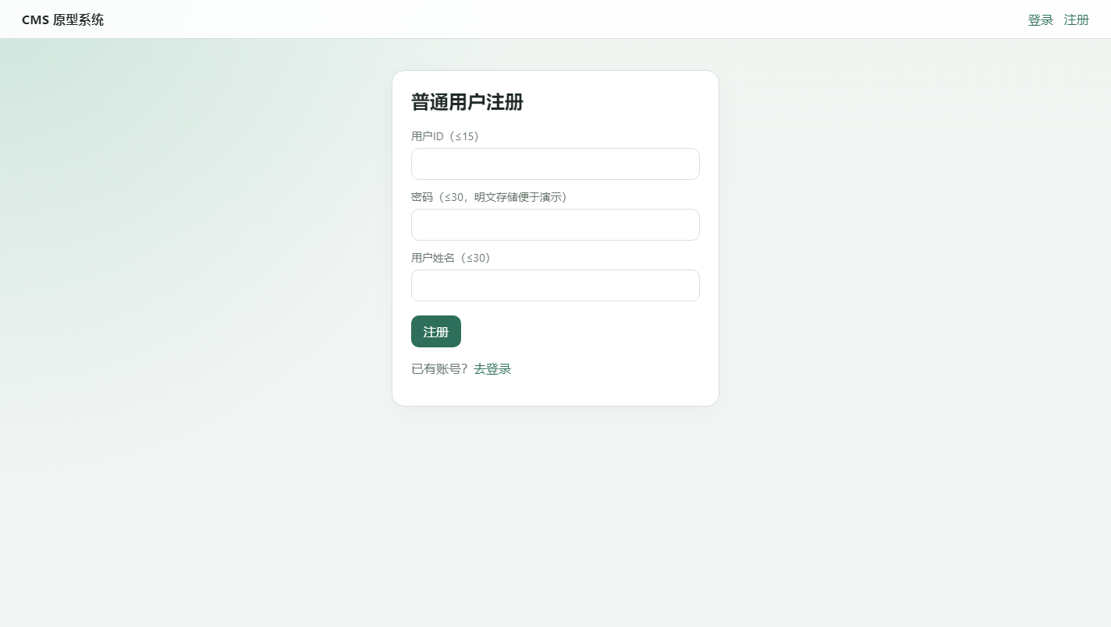
02 · 注册：只能注册普通用户
三项信息 · ID 互斥校验 · 0.5 秒跳转登录
操作步骤
1. 打开「注册」页
2. 填写用户ID、密码、姓名
3. ID 若已存在会提示冲突
4. 成功后约 0.5 秒自动去登录
5. 不能在此注册管理员
入口：登录页下方「去注册」
北京交通大学 · CMS 原型系统使用汇报
4 / 16

Slide 5
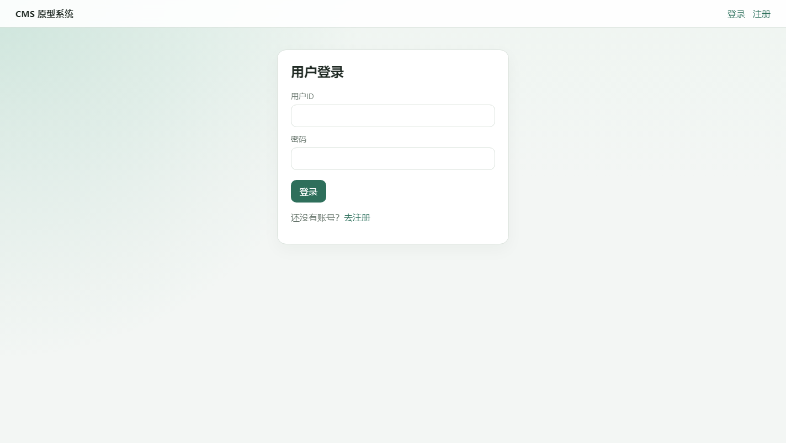
02 · 登录：按库中身份自动跳转
不用选手动身份，系统读 user_type
操作步骤
1. 输入用户ID + 密码
2. 点击登录
3. 普通用户(1) → 前台
4. 管理员(0)/超管(2) → 管理台
5. 停用账号无法登录
演示账号见最后一页
北京交通大学 · CMS 原型系统使用汇报
5 / 16

Slide 6
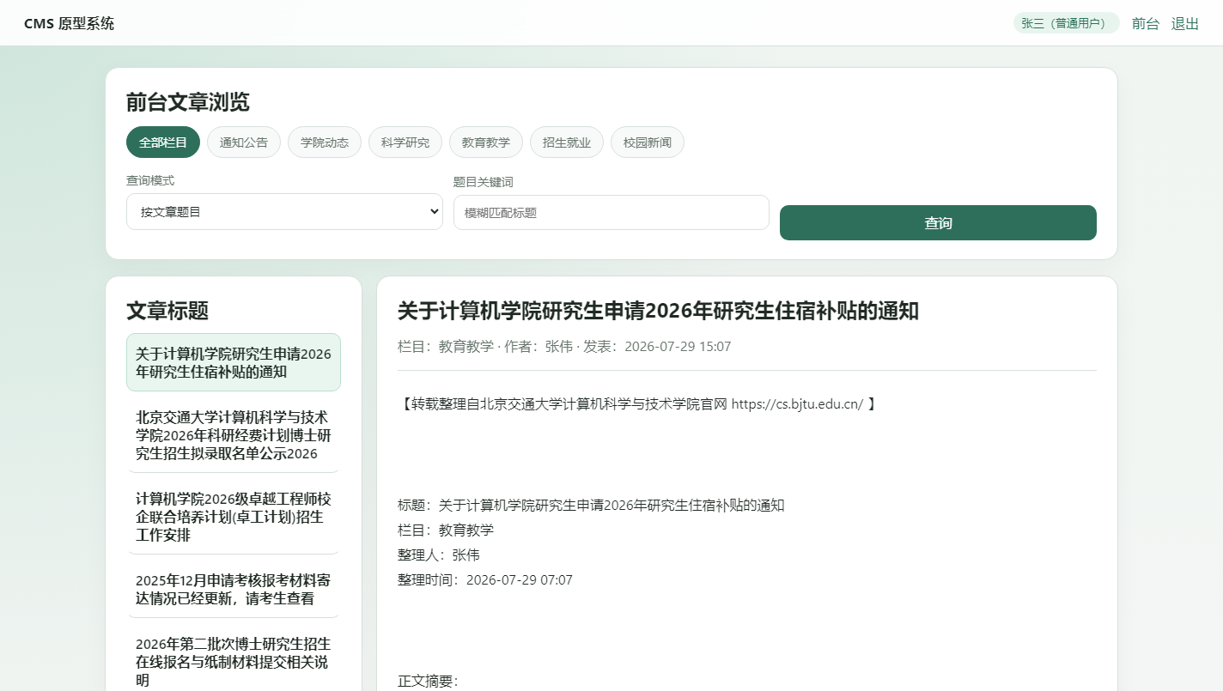
03 · 前台：怎么看文章
顶部分栏 + 左列表右正文
操作步骤
1. 用顶部分栏切换栏目
2. 左侧点标题看全文
3. 右侧显示栏目/作者/时间
4. 只展示已发布文章
推荐账号：user01 / 1
北京交通大学 · CMS 原型系统使用汇报
6 / 16

Slide 7
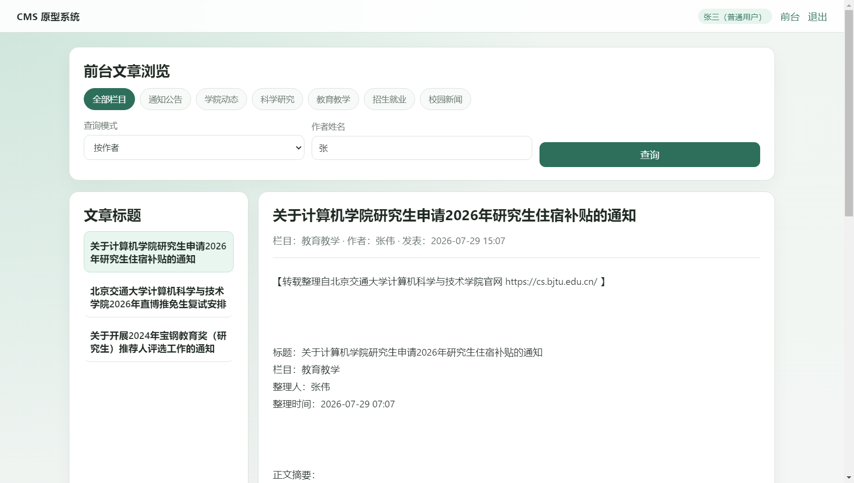
03 · 前台：怎么查询
题目 · 时间 · 作者 三种模式
操作步骤
1. 选择查询模式
2. 按题目：模糊匹配标题
3. 按时间：日期区间
4. 按作者：模糊匹配作者名
5. 点「查询」刷新列表
截图：按作者搜「张」
北京交通大学 · CMS 原型系统使用汇报
7 / 16

Slide 8
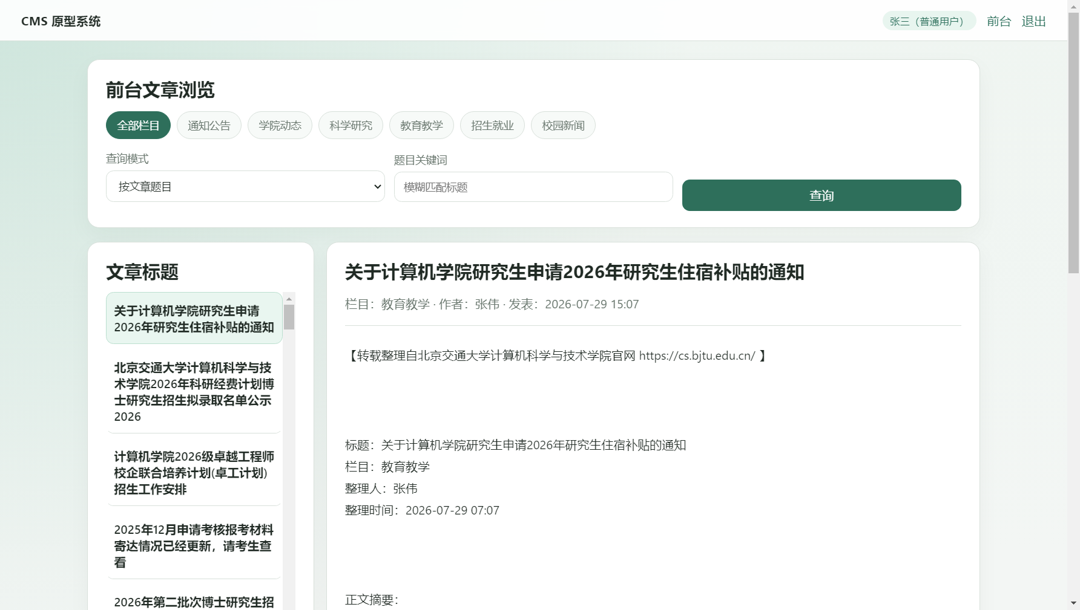
03 · 前台：怎么发评论
正文下方发表 · 不超过 100 字
操作步骤
1. 选中一篇文章
2. 滚到正文下方评论区
3. 输入内容并提交
4. 立刻看到可见评论
5. 被隐藏的评论前台不可见
下一页是评论区特写
北京交通大学 · CMS 原型系统使用汇报
8 / 16

Slide 9
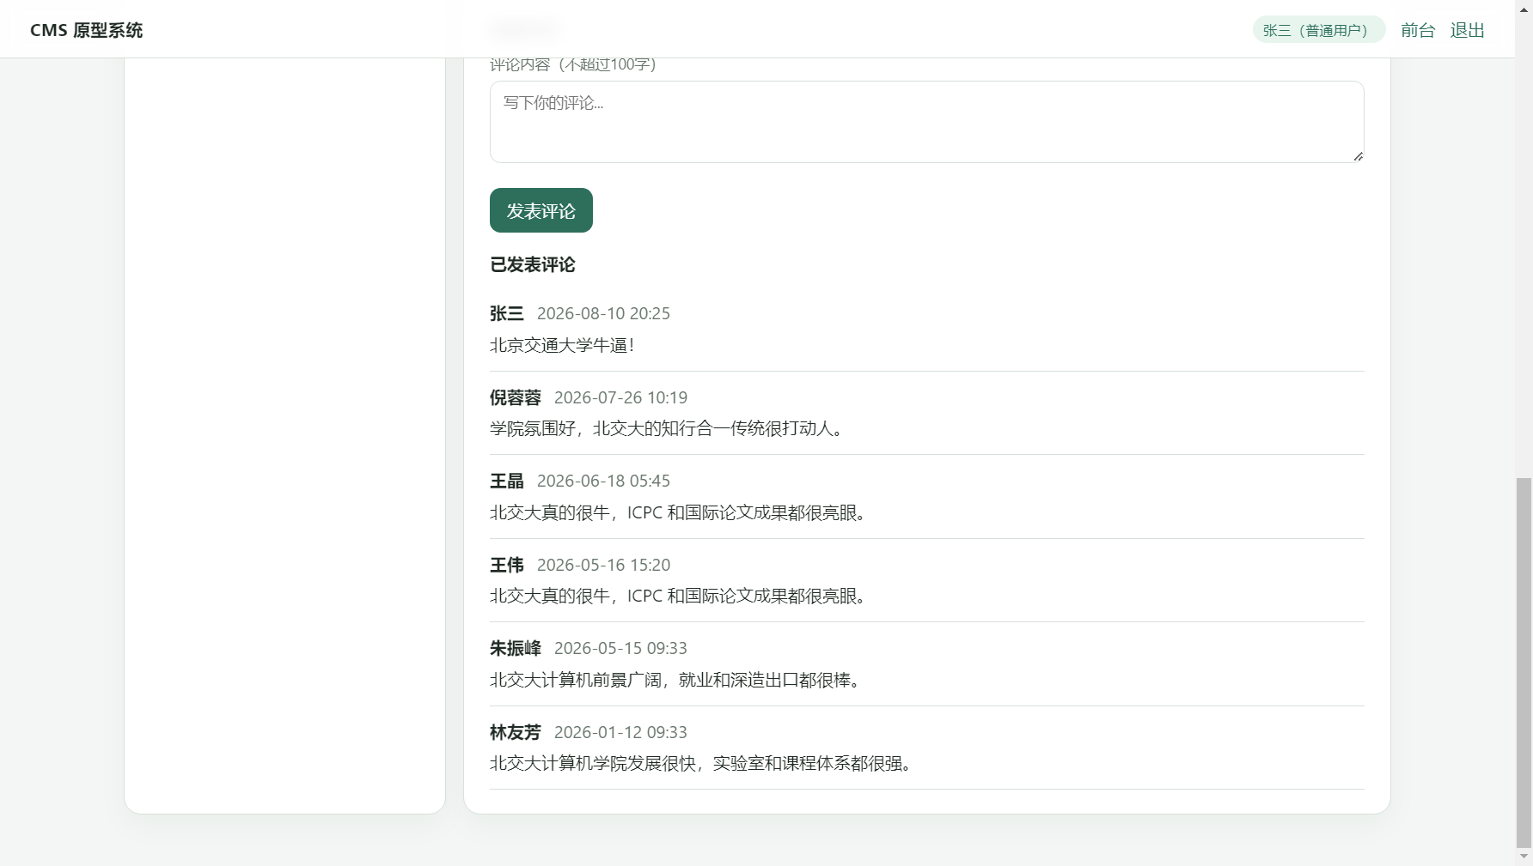
03 · 前台：评论区特写
可见评论列表与发表入口
操作步骤
1. 显示评论人姓名与时间
2. 仅 is_hidden=0 可见
3. 发表后刷新即可看到
4. 管理端可随时隐藏
建议演示：发一条 → 管理端隐藏
北京交通大学 · CMS 原型系统使用汇报
9 / 16

Slide 10
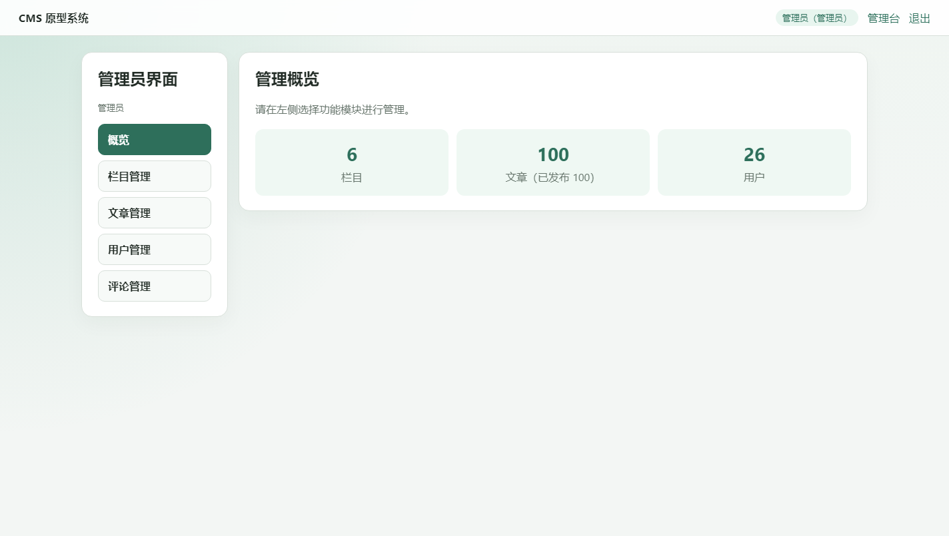
04 · 管理台入口
左侧导航 · 概览看数据规模
操作步骤
1. 用 admin/1 或 super/1 登录
2. 自动进入管理台
3. 概览看栏目/文章/用户数
4. 左侧切换四大管理模块
当前样例约 100 篇文章
北京交通大学 · CMS 原型系统使用汇报
10 / 16

Slide 11
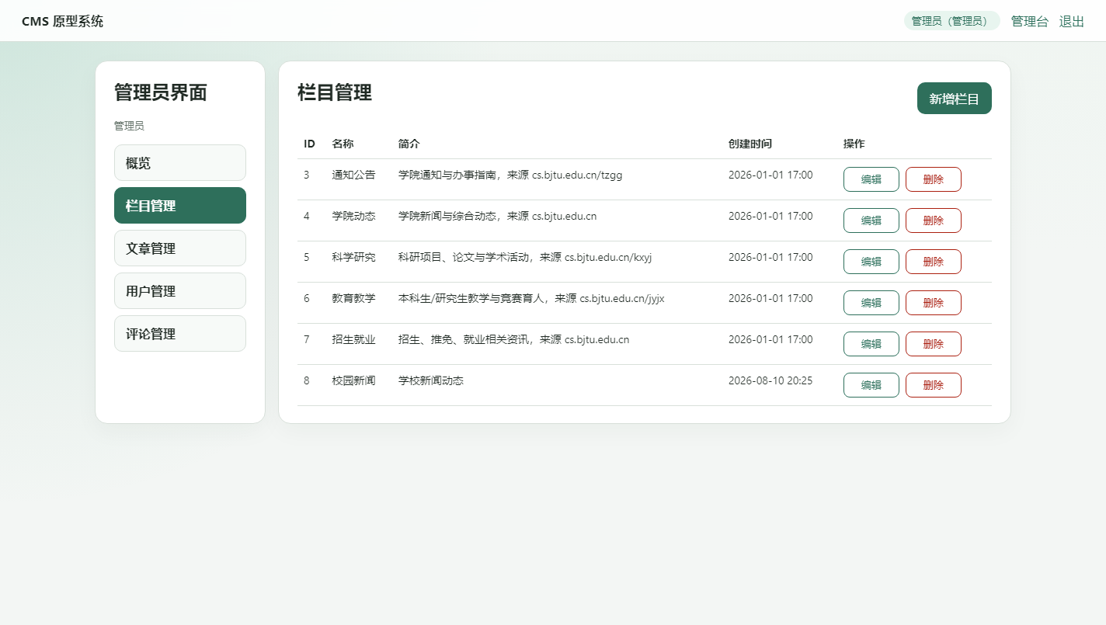
04 · 栏目管理
新增 · 编辑 · 删除
操作步骤
1. 左侧点「栏目管理」
2. 新增栏目名称与简介
3. 可编辑已有栏目
4. 删除需注意级联影响文章
北京交通大学 · CMS 原型系统使用汇报
11 / 16

Slide 12
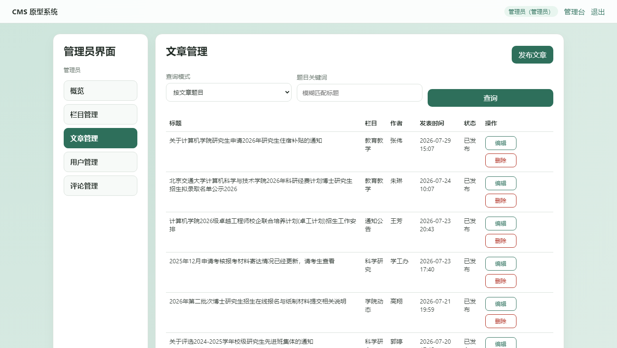
04 · 文章管理
查询 + CRUD + 发布状态
操作步骤
1. 按题/时/作者查询文章
2. 点「发布文章」写新稿
3. 每行可编辑或删除
4. 控制是否发布到前台
北京交通大学 · CMS 原型系统使用汇报
12 / 16

Slide 13
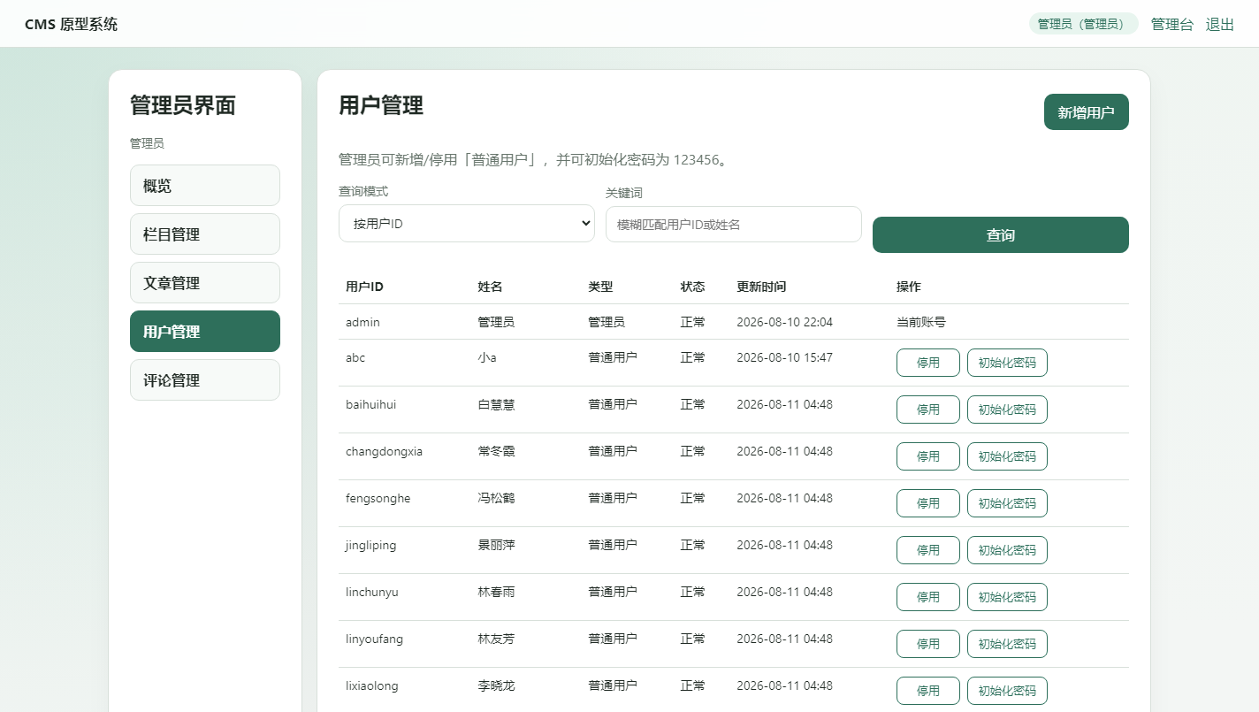
04 · 用户管理
查询 · 停用 · 初始化密码
操作步骤
1. 按用户ID或姓名查询
2. 可新增用户
3. 可停用账号
4. 初始化密码为 123456
5. 列表不展示密码列
6. 超管还可管管理员
北京交通大学 · CMS 原型系统使用汇报
13 / 16

Slide 14
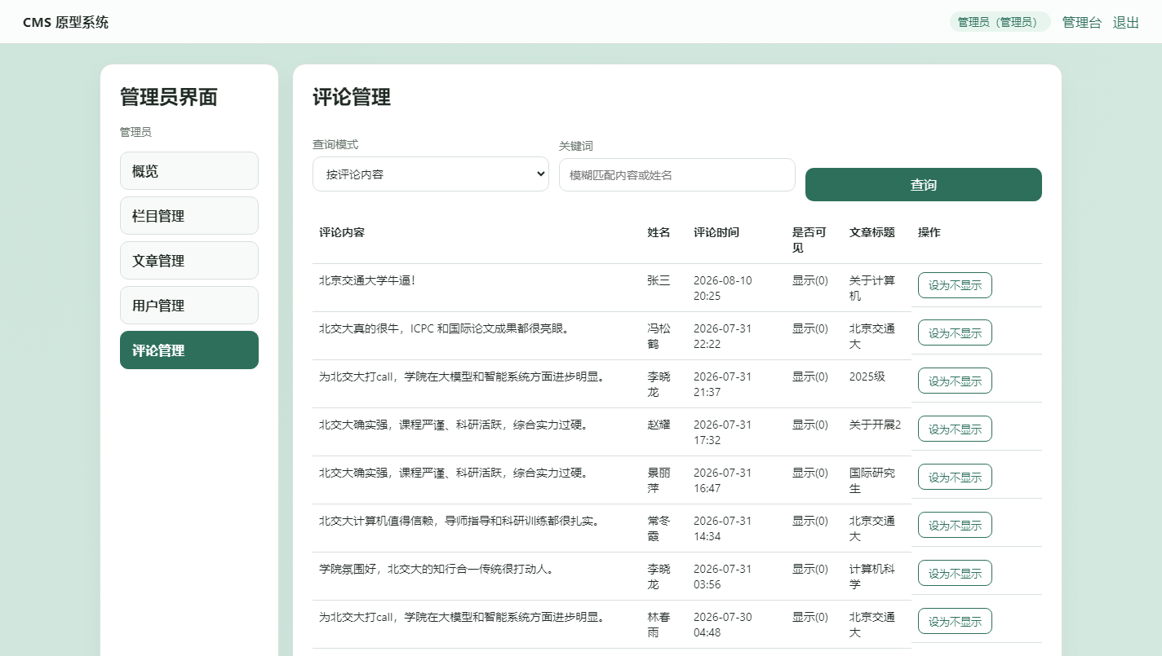
04 · 评论管理
内容/姓名查询 · 一键显隐
操作步骤
1. 按内容或姓名模糊查询
2. 查看可见状态与文章标题
3. 点「设为不显示/显示」
4. 前台立刻同步结果
北京交通大学 · CMS 原型系统使用汇报
14 / 16

Slide 15
05 · 演示账号与建议路径
汇报时可直接照着做
用户ID | 密码 | 身份 | 进去后做什么
user01 | 1 | 普通用户 | 前台浏览 / 查询 / 发评论
admin | 1 | 管理员 | 栏目文章用户评论管理
super | 1 | 超级用户 | 还可管理管理员账号
liyidong 等 | 123456 | 普通用户 | 教师拼音样例账号
建议现场演示（2 分钟）
① user01 登录 → 切换栏目 → 按作者查询 → 发表一条评论
② 退出 → admin 登录 → 评论管理设为不显示 → 回前台验证消失
③ （可选）文章管理里按标题查一篇并说明发布状态控制前台可见性
北京交通大学 · CMS 原型系统使用汇报
15 / 16

Slide 16
谢谢
THANKS FOR YOUR ATTENTION
汇报人：朱文章 学号：26140128

